Slide 1
Campagne de vaccination COVID Formulaire mis en place sur le portail de télé-déclaration des pharmacies pour les commandes de vaccins COVID
À destination de la médecine de ville

Slide 2
Page d’accueil du portail

Slide 3
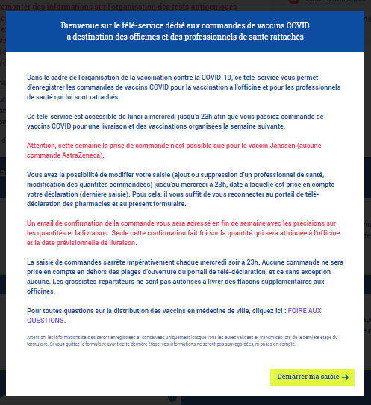
Pop-up d’accès au formulaire

Slide 4
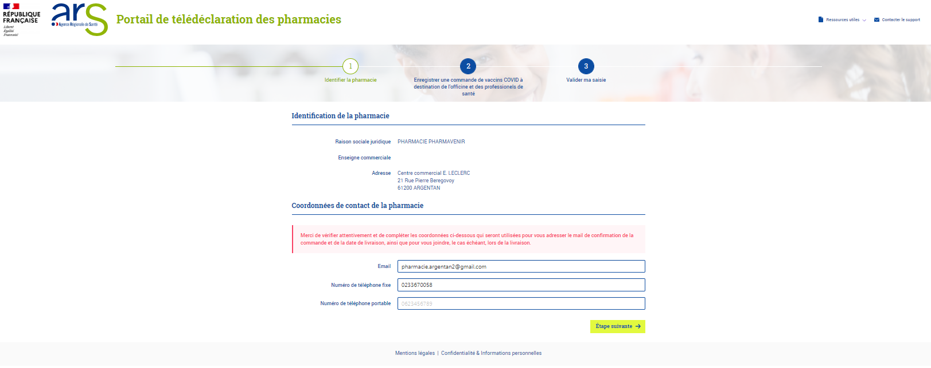
Etape 1 du formulaire : identification de la pharmacie

Slide 5
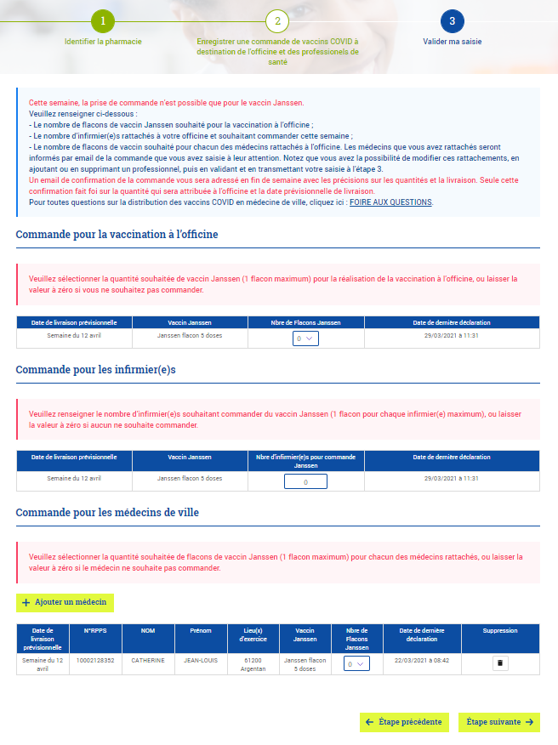
Etape 2 du formulaire : enregistrement des commandes

Slide 6
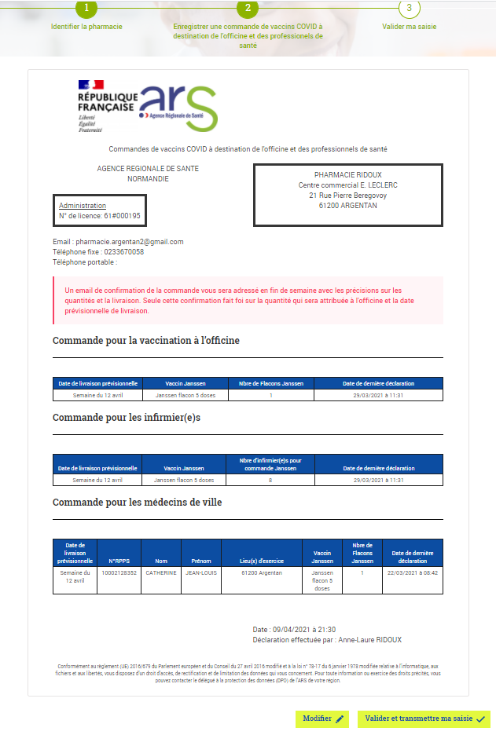
Etape 3 du formulaire : validation de la saisie

Slide 7
Ecran final

Slide 8
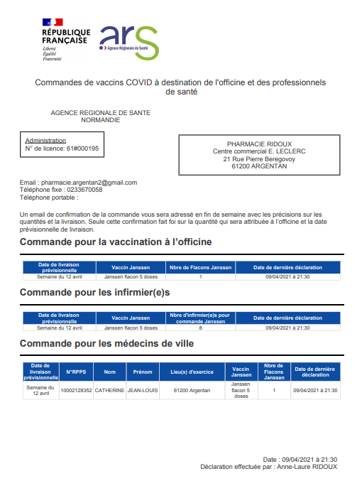
Copie PDF de la commande

Slide 9
Formulaire de contact

